Slide 1
Развивающая игра
«УЛИТКА»
Составила: учитель-логопед
Ирина Васильевна Никифорова

Slide 2
Задачи:
Формировать фонетико – фонематические представления и слоговую структуру слова.
Развивать лексико грамматический строй речи.
Стимулировать развитие психических и познавательных процессов.
Поддерживать эмоционально-положительный комфорт.
Способствовать развитию общения детей, коммуникативных навыков.

Slide 3
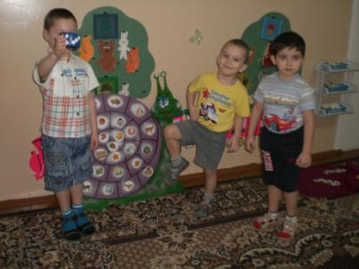
Достоинство игры:
Многоцелевая направленность;
Многофункциональность;
Возможность учёта индивидуальных особенностей каждого ребёнка;
Создание эмоциональной благоприятной атмосферы.

Slide 4
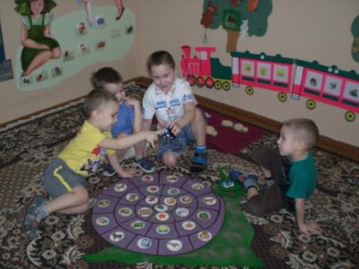
Использование данной игры позволяет:
Определить положение звука в слове.
Делить слова на слоги.
Совершенствовать навыки звукового анализа.
Образовывать слова.

Slide 5
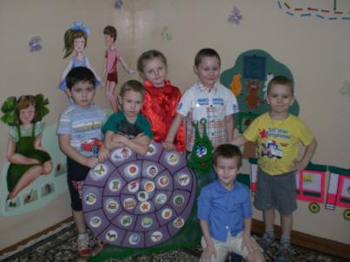
В игру можно играть:
На подгрупповых, групповых, индивидуальных занятиях.
В утренний и вечерний отрезок времени.
Под руководством взрослого и самостоятельно.

Slide 6
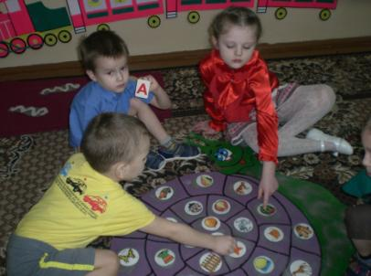
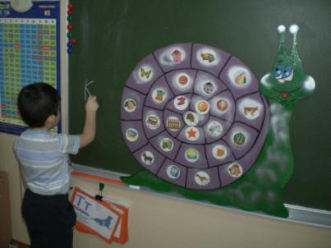
Формирование фонетико-фонематических
представлений и слоговой структуры слова.
«Определи первый звук в слове».
«Назови последний звук в слове».
Каждый ребенок кидает кубик, отсчитывает нужное количество секторов и называет картинку. Затем выделяет первый или последний звук в названии картинки и передает ход следующему игроку. (Можно показать или написать буквой).

Slide 7
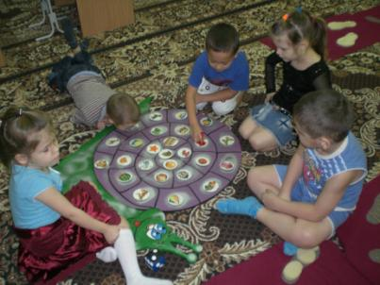
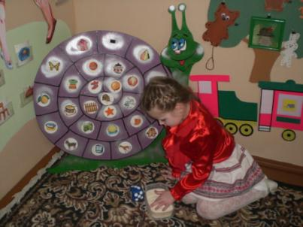
«Определи, какие гласные звуки спрятались в слове?»
Каждый ребенок кидает кубик, отсчитывает нужное количество секторов и называет картинку. Затем выделяет гласные звуки в названии картинки и передает ход следующему игроку.
«Сосчитать количество звуков в слове!»
Каждый ребенок кидает кубик, отсчитывает нужное количество секторов и называет картинку. Затем определяет количество звуков в слове, пишет цифрой на манке и передает ход следующему игроку.

Slide 8
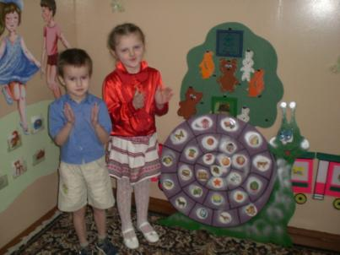
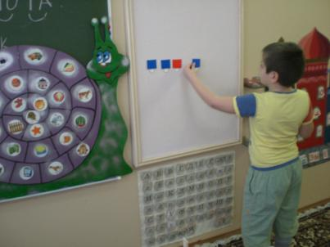
«Раздели слово на слоги».
Каждый ребенок кидает кубик, отсчитывает нужное количество секторов и называет картинку. Затем определяет количество слогов в слове (приемы: отхлопать, отстучать, оттопать) и передает ход следующему игроку.
«Составь схему слова».
Каждый ребенок кидает кубик, отсчитывает нужное количество секторов и называет картинку. Затем делает звуковой анализ и передает ход следующему игроку.

Slide 9
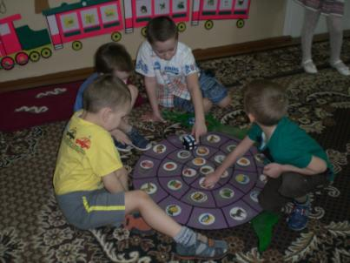
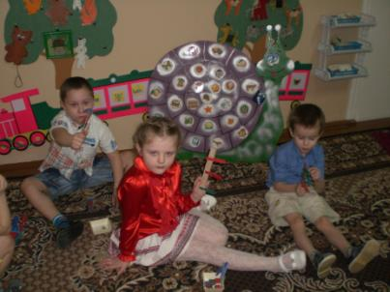
Лексико-грамматический строй речи.
«Кто это или что это?» Каждый ребенок кидает кубик, отсчитывает нужное количество секторов и называет картинку. Затем ставит вопрос «Кто это?» или «Что это?», определяя живое-неживое, потом передает ход следующему игроку.
«Один—много».
Дети по очереди кидают кубик, отсчиты­вают нужное количество секторов, определяя картинку. Затем называют слово во множественном числе именительного падежа.

Slide 10
«Какой? Какая? Какое?»
Каждый по очереди кидает кубик и отсчитывает нужное количество секторов, определяя картинку. Затем подбирает признаки в соответствии с тем, к какому роду относится предмет (мужскому, женскому или среднему).
«Скажи ласково».
После отсчета нужного количества секторов и определения картинки, каждый ребенок преобразует слова с помощью уменьшительно-ласкательных суффиксов. Затем передает ход следующему игроку.
«Посчитай».
После отсчета нужного количества секторов и определения картинки каждый считает предмет от одного до пяти, согласуя окончания (1стул, 2стула, 3стула, 4стула, 5стульев). Затем передает ход следующему игроку.

Slide 11
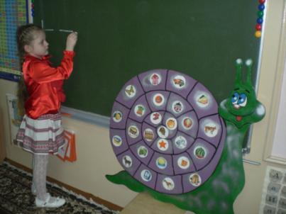
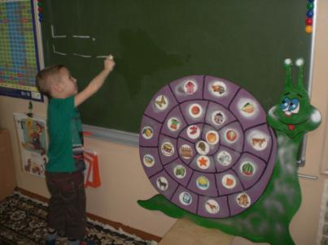
Связная речь.
«Составь предложение с данным словом».
После отсчета нужного количества секторов и определения картинки каждый составляет предложение любой сложности и передает ход следующему игроку. (Можно начертить или выложить схему предложения).

Slide 12
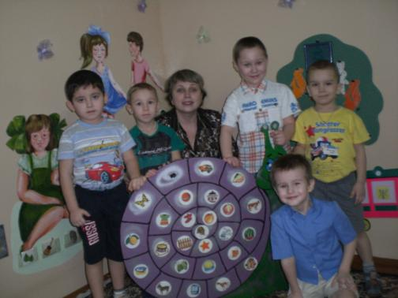
Пособие адресовано учителям – логопедам, воспитателям ДОУ,
родителям при подготовке детей к обучению в школе.
Желаю успехов!

